Slide 1
最多內切圓問題
報告人:虞樸

Slide 2
問題定義與描述
在N*M的01矩陣中塞入盡量多半徑為R的圓並構造出一組解

Slide 3
問題定義與描述
在N*M的01矩陣中塞入盡量多半徑為R的圓並構造出一組解
理想的答案數量 A 不會太多! (A的上限大概在10附近，會跟地圖狀況有關)

Slide 4
看到問題的直覺想法
印象中當時看到問題，想了一陣子想不到就去洗澡了，突然看到水滴在磁磚上流動的軌跡就像是輪廓線DP一樣 ! 而且套入原題感覺就可以做，不過因為他的複雜度是指數函數所以就暫且跳過 ( 後面應該會補上這個解的實際做法 )

Slide 5
魔法套套樂
BFS、DFS、DP、DJS、...
把每個做法都套套看之後發現，發現flow好像有點不錯
但是flow要構圖，思考一下

Slide 6
想了一下之後的初步想法
若是以O為圓心可以放一下一個圓，對flow的source和front(每個能 作為圓心的點)和每個點的middle和flow的sink建邊，然後對所有 ( front(O),middle(O為圓心所包含的每個點) ) 建邊，然後利用flow找 出最多同時滿足幾個圓心(放幾個圓) 因為希望找出來的圓是完整的，所以流過去的流量都是r*r*PI(圓的 大小)，所以用最小限界最大流，把界限設成r*r*PI，就能找到乾淨 漂亮的圓，因為flow的性質，只要把每個管子的流量設定好，也可 以解決圓重疊的問題，聽起來相當棒 複雜度為O((N*M)^3)

Slide 7
目前的困難
限界flow的功能是把flow限制在[down,up]
現在我們要的是0 or all
略有不同，不過至少我們知道可以用2^(圓心數量)窮舉每條邊要怎麼被約束，但是這樣一樣是指數函數，所以生氣!

Slide 8
Flow
完蛋，後來試了鏈狀構圖、鍊狀邊框構圖、圓心團構圖，每種構圖不是太慢就是答案有錯，flow暫時放棄( 我記得幾個月後我有想到不錯的答案，應該會寫在後面 )

Slide 9
快要一個月過去了
值得提到的是這是我在工作的時候遇到的問題，一直沒有好解法，也準備要領一個月薪水了，這樣下去可不行!

Slide 10
狗急會跳牆，學生會翻牆
天下沒有白吃的午餐，我決定先用random唬爛一下答案
(1) 把所有圓心整理出來
(2) 把圓心順序隨機編排
(3) 用dfs隨便搜可行解，持續到搜尋完或是過了T秒
(4) 將(2),(3)重複Q次
結果意外的不錯 ( (T,Q) (5,2) 可以在 100x200的圖片中找到最佳答案*0.8以上 )
複雜度O(!@#$%^&*)

Slide 11
大難不死，必有後福
用random緊急度過第一次危機之後我突然開竅了
我現在在找的是一堆不會互相相交的圓心，把會重疊的圓心連邊不就變成找最大獨立集了嗎!

Slide 12
最大獨立集
描述: 有N個朋友，其中有幾對人關係不好，對於每一對關係不好的人你不能同時邀請他們來你的派對，問你最多能一次邀請幾個人來你的派對。
套回目前問題 : 如果有兩個圓心的距離 < 2*R ，代表這兩個圓心不能同時存在，問目前可以最多選定幾個圓

Slide 13
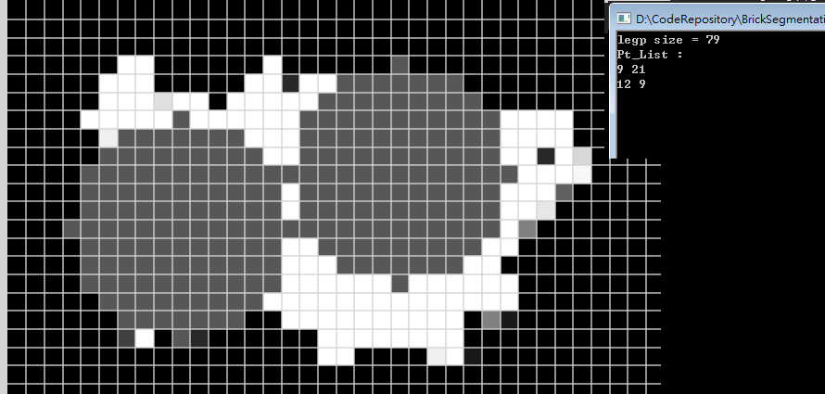
最大獨立集
直覺做法 : 2^N枚舉 ， 複雜度O(2^N)
DFS剪枝 : 不可能是答案的situation直接cut
利用補圖做 : DFS時只往跟目前找到的圓心距離>=2*R的，節省搜尋時間
補圖 -> 補集 -> 可以用位元運算!
於是雖然理論上是O(2^N)的複雜度，
還是能在一瞬間執行完N = 79的CASE

Slide 14
超過80個點呢?
超過80個點甚至幾百個點一般而言是比較難用max_clique完美解決的，以下是幾種已經實作的應對方式:
(1) 把圓心整理出來後每次只取出 N / step 個圓心來解max_clique，如果多做幾次就能保有較高的準確度在時間內算出可能的最佳解
(2) 利用time_break，原理很像前面自我放逐的random作法，隨機圓心順序，dfs到時間到為止，多做幾次提高準確度。 (大致上可以應付500個點以下的max_clique)

Slide 15
目前的作法
目前的做法分成
small Max clique ( N <= 80 , step = 1 )
=> small Max clique with step ( (N+step-1)/step <= 80 , step > 1)
=> medium Max clique ( (N+step-1)/step <= 350 )
=> random (放棄狀態，照理來說不要用到，應該調整step或把image縮小到可以滿足前面兩種做法)

Slide 16
絕對平均離差
找到相同數量的圓的情況下，會希望圓盡量分散
利用絕對平均離差做判定
=> 會使得計算量變大而導致答案品質下降

Slide 17
略難受
即使東修西修，在N接近500的時候仍然有20%左右的機率會比預期的答案少找一個圓
此時老闆問我「如果我有算好預期會有幾個答案，會對你有幫助嗎」 (以下的預期答案數量簡稱A)
「應該會有幫助!」 此時我想到的是可以用A加速剪枝，大概是個會快30%左右的加速，不無小補不過還是離解決問題有一段距離

Slide 18
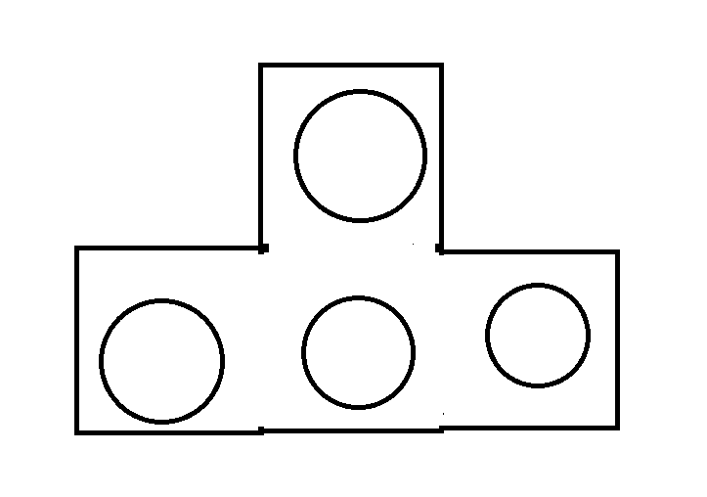
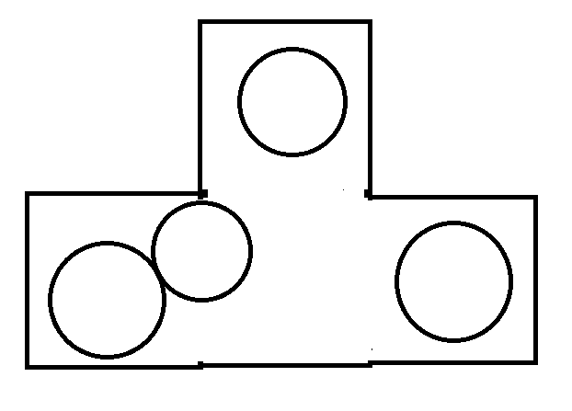
略難受
發現絕對平均離差不是我們要的，因為她會覺得
比 好
我們要的應該是 max(min(distance(任兩點)))

Slide 19
排列組合
突然發現答案數量普遍不大，大約最多五個一類的
排列組合?
C 500 取 4 = 500 * 499 * 498 * 497 / 4 / 3 / 2 = 2573031125
在A=4的時候雖然要跑個25秒但是是full solution，比起time break的dfs顯然樂勝，而且此時的dfs timebreak恰巧也是設定在24秒

Slide 20

分塊暴力
得到排列組合解之後很開心，開始想各種解法，嘗試讓複雜度的函數長的盡量跟A有關係，想到了一個分塊暴力法
作法是先把所有點(以下稱為ALL)個點分成A組，小目標是從A組各自派出一個代表，並且使得每個代表互相不會衝突，可以透過DFS至少實現(註1)的複雜度解，不過把DFS寫好一點(動態的把不可行的點都排掉)的話可以把複雜度除掉一個ALL，因為我們現在只要找到任意一組大小為A的解，最後一個數字在複雜度中是不該存在的
(註1) =>

Slide 21

把排列組合和分塊暴力法組起來
想到這裡時興奮到睡不著覺!
我們訂一個數字N，代表一次要拿幾個點來計算
從ALL個點中任意挑出N個點
找找看這N個數字有沒有A的解
找到就結束，找不到再從ALL個點中找其他N個點
一組存在的特定解被這樣選到的機率是

Slide 22

把排列組合和分塊暴力法組起來
看似普通，時間複雜度卻不知不覺變成了
畫質...ORZ

Slide 23
這樣很厲害嗎?
也還好，在ALL=1000,A=5的情況下大約會算出130億左右的計算量，要算個兩分鐘
但是這個算法的精華是這個130億會再被(可行解的數量)除掉
可行解數量少說也有個(20)^A ，因為每個圓心大概可以上下左右動一點點，13000000000 / 3200000 = 4062.5 ， 恩?
大多數狀況一瞬間就能解出來!
如果一段時間還沒解出來就當無解(沒有很確切的方式決定無解，暫時以此方法決定，大概設定成一秒一類的就很有說服力了)

Slide 24
問題幾乎解決了，回到剛剛失敗的讓點分散
現在要求max(min(distance(任兩點))
現在算東西有夠快
變得相當簡單，直接對max(min(distance(任兩點))做二分搜尋法
本來是distance超過2*r的圓心建立關係，現在就對這個distance做二分搜，找到max distance(能找到大小為A的答案)。

Slide 25
極限在哪?
從公式看起來，理論上，當ALL=1000,A=5~6就是「幾秒鐘就找到一組不錯的答案」的極限了
但實際上這個算法的效率卻遠遠比上面所估計的還要好!
原本估計複雜度上界的時候我假設一個十字要放五個圓的話，隨便選一個圓心會跟約1/5的點衝突，所以那樣估計複雜度，但是實際上我們已經先篩選出「可作為圓心的點」了，所以隨便選一個點都有可能與將近甚至超過一半的點衝突，複雜度也因此收歛的奇快無比。

Slide 26
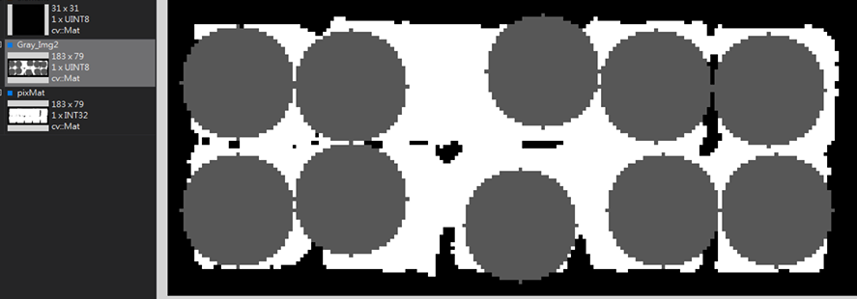
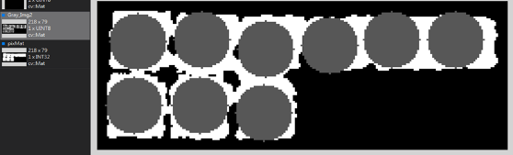
目前的極限在哪
根據實驗，即使是ALL=5000,A=10也可以在約20秒內找到一組還不錯的解
<- ALL=1500 , A=9

Slide 27
追求卓越 再進一步加速!
前面有用位元運算加速過最大獨立集的搜索
這邊也可以用類似的方法，因為我們在搜索時對每一個組的操作只有
(1) 拔掉中間某個人
(2) 還原上一步
這兩種
所以可以透過LIST(鏈結串列)做到(1)，不過要自己手寫，C++的STL恰巧不適合現在的狀況，因為我們還有(2)要做，我們可以想像把所有的(1)操作丟進一個stack，就能做到還原

Slide 28
追求卓越 再進一步加速!
這樣最多大約可以省下log(n)的時間，而實際上因為log的成長很慢，而且數字越小越趨近於1，所以實際省下的時間大約也就跟上限差不了多少
此時就可以在約5~6秒時得到原本要20~30秒才能找到的解了，可以說是相當接近及時運算，可以在相當短的時間計算絕大多數的狀況了。

Slide 29
最強，還要更強
All是一共有幾個可行圓心，是固定的
N是每次計算要從ALL裡面選出幾個點來算，不是固定的
A是目前期望有幾個答案(要把N個點分成A組)，是固定的 (這邊稍微提一下，速度快速至此，就算不知道A是多少(假設不超過10)也可以用二分搜或從小到大掃描都可以花一點時間找出來，只要A比正確答案小一點，掃描時間就會大大縮短了)
n是一組包含幾個點，大約是N/A
T是每組(每次分組後)最多要檢查多久時間，不是固定的
現在在二分搜時只從ALL裡面選出N個點一次做檢查，不是固定的

Slide 30
最強，還要更強
沒錯，要是我們能針對每一個ALL和A算出最適合他的N、T、和該從ALL裡面挑出幾次N個點來檢查，就能更快速算出更精準的答案!
效率又比之前快了大概2倍

Slide 31
獨孤求敗
此時我們的運算效率快如閃電，一步登天，還有什麼能讓我們緊張害怕的呢?
沒錯 就是一直還沒提到的flow算法

Slide 32
flow (補)
(這個東西我沒實際寫，感覺太垃圾)
首先是上下限界流，據說只要設定成[X,X]其實就是0 or X了，所以此時有個O(N^4*A)解
將點二維分塊，連到分塊的點只要N個，此時複雜度大約O(N^3*log(N*N)*A)
把分塊改成線段樹套線段樹，就變成O(N^2*log^2(N)*log(N*N)*A)
(這頁大致看看就好，我也只有大概確定它可以動)

Slide 33
他能用在哪裡
1. 可以想像成是一種 「網路基地台配置問題」的分支解法 (直接套用顯然是不對的)
現在的圖片性質是Binary image， 但是實際上可以做出加權圖片(依據每個地的重要程度) ，使得重要的地被更多圓覆蓋 or 更接近圓心，作法會在後面提到
2. 可以做方塊的partition，主要是因為積木一類的方塊可能會轉動，所以內切圓就是很好的位置猜測

Slide 34
待續
緊張ㄅ

